Slide 1

История дня защиты детей
Выполнил: студент 2-го курса
ИПиП группы П-СР 181
Дейкин Ю.В.
Руководитель студенческого объединения
Мастерская развивающей игрушки
Гусева Т.А.

Slide 2

Терминология
День защиты детей – международный праздник, отмечающийся более чем в 60 странах мира 1 июня.

Slide 3
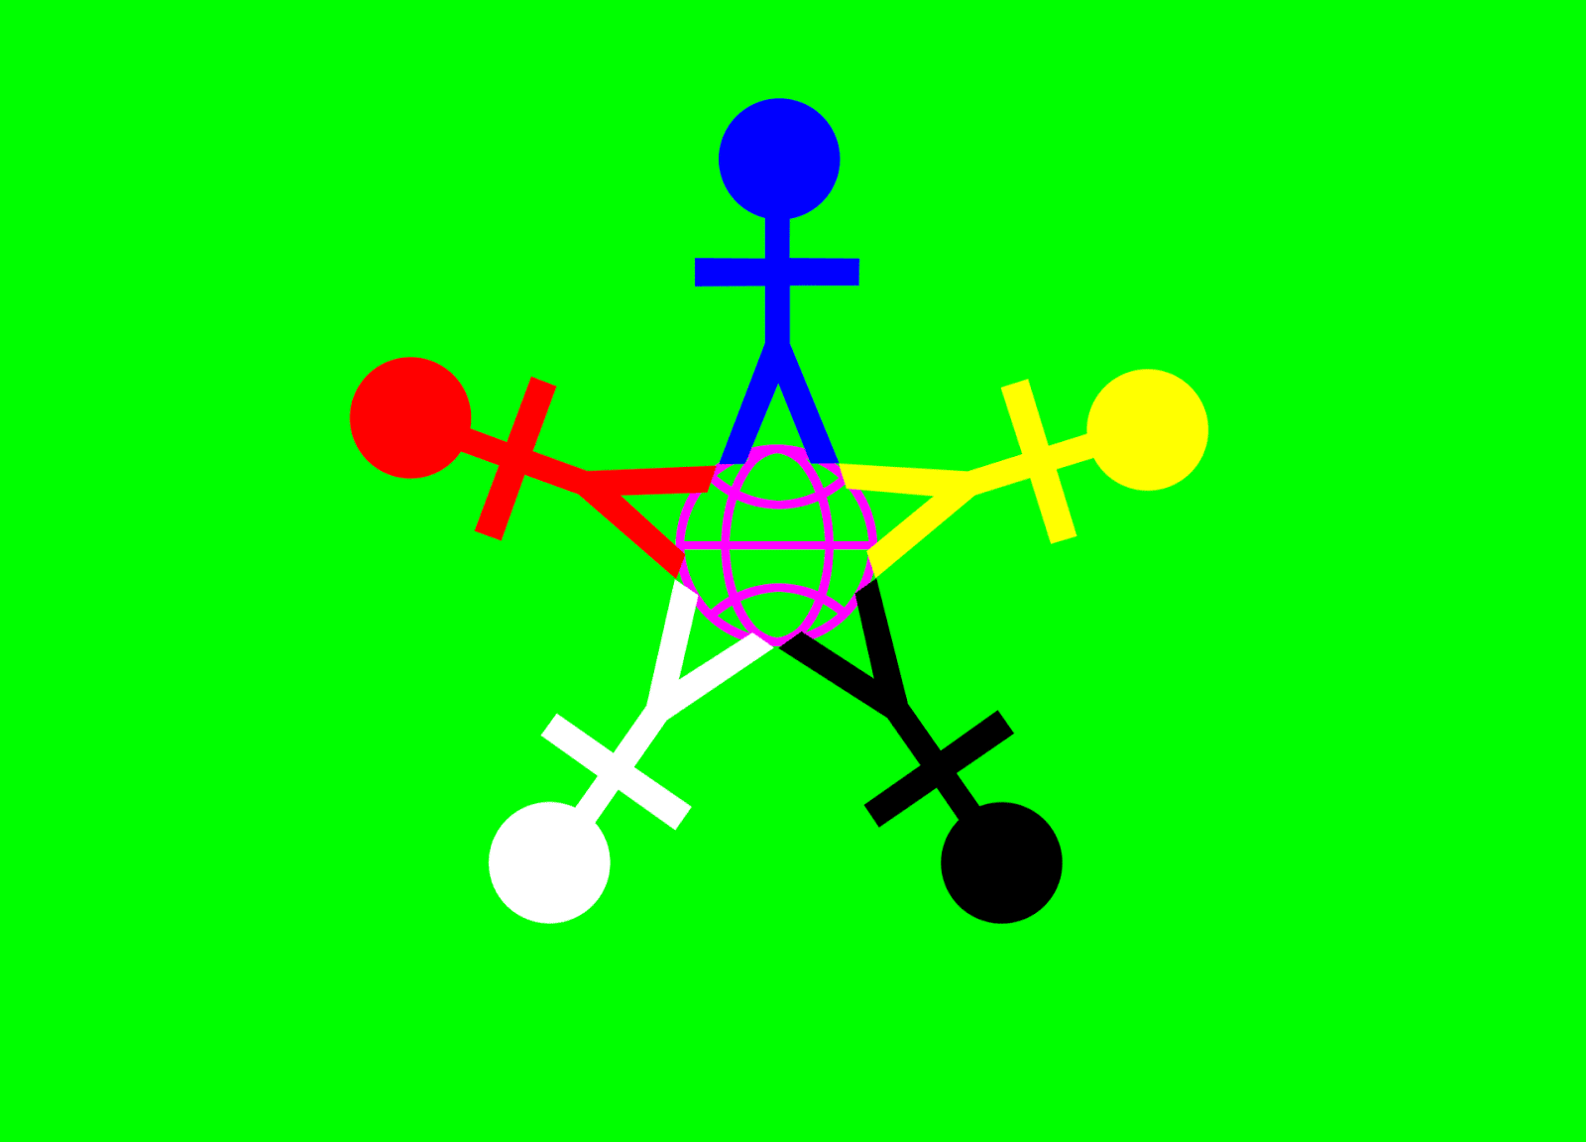
Символика
Символом дня защиты детей принято считать флаг или знамя, на котором обычно изображается на фоне зеленого цвета, на котором расположена сфера, символизирующая планету. На самой сфере стоят пять силуэтов людей разного цвета, такой подход к изображению носит идейность международности праздника.

Slide 4
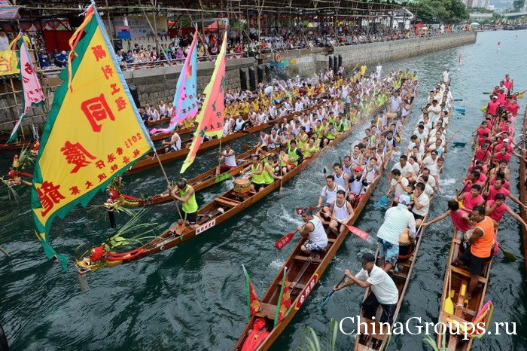
История
По некоторым данным, идея отмечать праздник 1 июня зародилась ещё в 1925 году. Так в Сан-Франциско прибывающий генконсул КНР организовал для сирот, прибывших в США из Китая, торжество, посвящённое национальному празднику Китая – Дуань- у –цзе (фестиваль лодок-драконов), символизирующий начало лета.

Slide 5
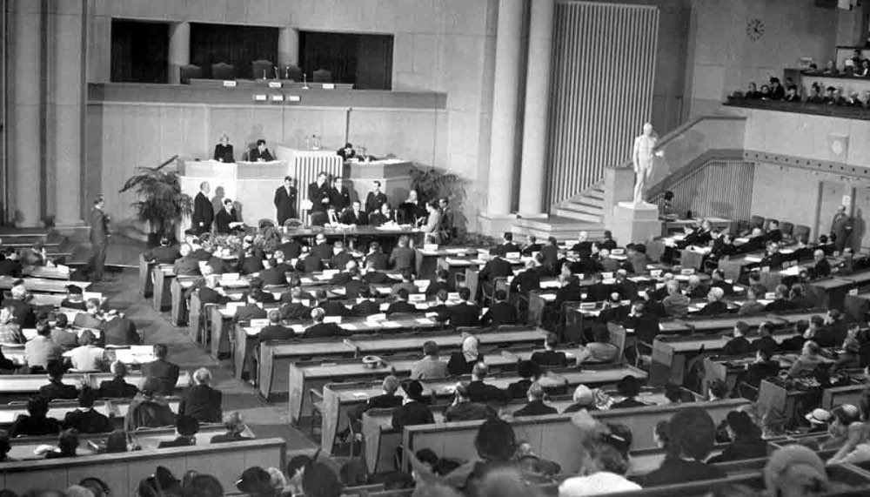
Но в этом же году 1 июня происходило событие, которое возможно и стало знаковым для идеи праздновать день защиты детей в первый день лета, тем более оно носит наиболее достоверный характер. 1 июня 1925 года проходила в Женеве первая международная конференция, на которой были затронуты проблемы детей.

Slide 6

Но всё же официально годом рождения праздника считается 1949 год.
В ноябре в Париже состоялось специальная сессия Международной демократической федерации женщин, в ходе которой было решено учредить такой праздник.
И уже в 1950 году его отметили и притом 51 государство мира.

Slide 7
Причины создания
Главной причиной создания такого праздника была не так давно прошедшая, по тем меркам, война. Несовершеннолетние по всему миру находились в не лучшем положение, а некоторые страны и по вовсе ещё долгое время не могли оправиться от последствий войны, в особенности Япония. Голод, нищета, разруха, болезни и другие факторы свалились на детей в то время, поэтому было решено создать праздник, способный привлечь взгляды неравнодушных.

Slide 8
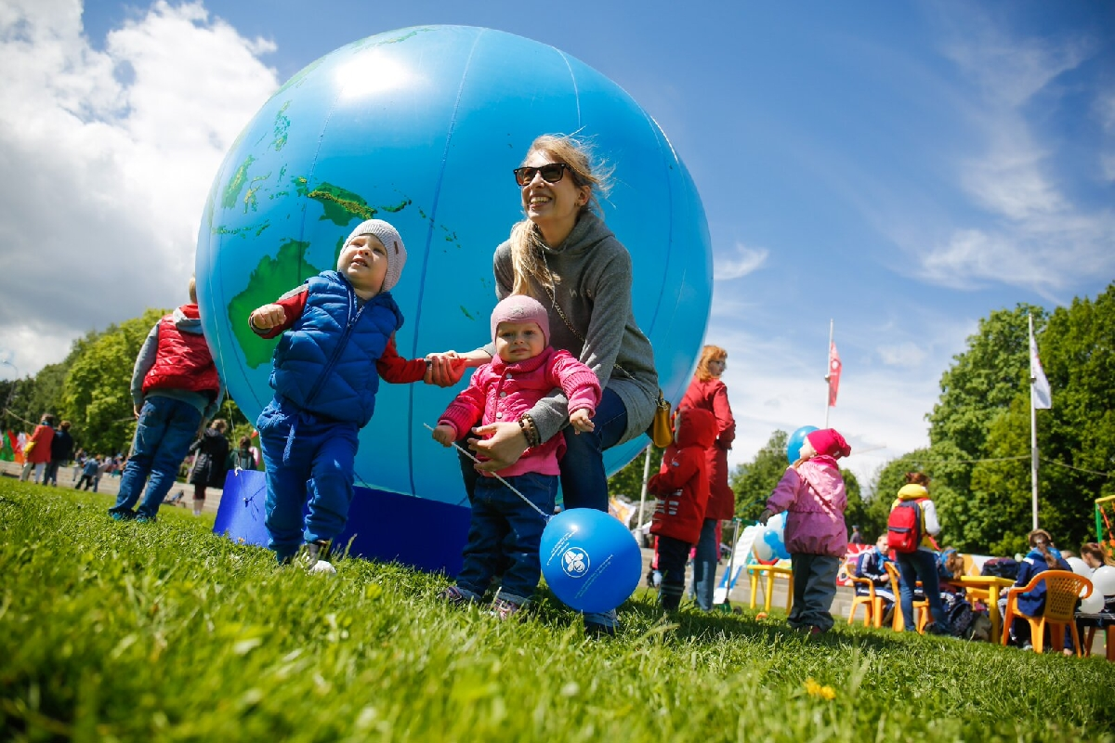
Традиции праздника
В этот день стараются проводить мероприятия, посвящённые детям по всему миру. Спортивные соревнования, благотворительные акции, выставки рисунков и т.п. В этот день стараются по максимуму централизовать внимание на детях и их проблемах.

Slide 9
Литература
Статья «День защиты детей» на сайте «Праздники России [Электронный ресурс]
Статья «День защиты детей в 2020 году: история и традиции праздника» [Электронный ресурс]
Cтатья «1 июня – Международный день защиты детей» [Электронный ресурс]

